Slide 1








Chào mừng các con đến với buổi học ngày hôm nay
Địa lí & Lịch sử lớp 4

Slide 2








Trò chơi
Mảnh ghép bí ẩn

Slide 3


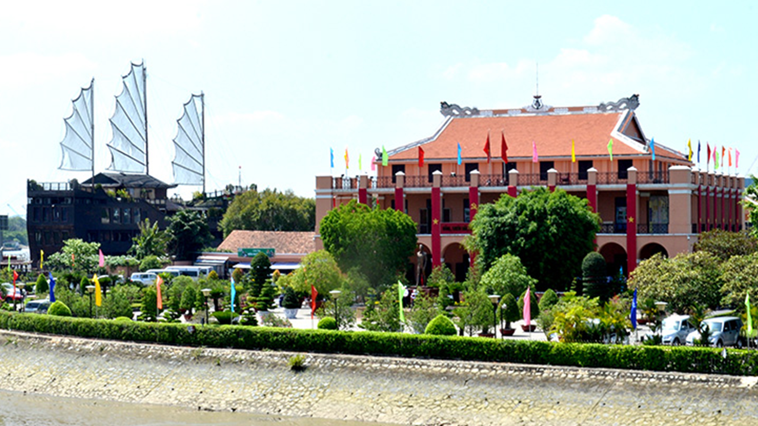


1
2
3
4

Slide 4

1
Điều kiện thuận lợi để đồng bằng Nam Bộ trở thành vùng công nghiệp phát triển mạnh nhất nước ta là:
A. Có nguồn nguyên liệu và lao động
B. Được đầu tư xây dựng nhiều nhà máy
C. Cả 2 ý trên

Slide 5
2
Các ngành công nghiệp nổi tiếng ở đồng bằng Nam Bộ?
Khai thác dầu khí, chế biến lương thực, thực phẩm hóa chất, cơ khí, dệt may
B. Khai thác dầu khí, khai thác than, chế biến cà phê, đóng tàu
C. Chế biến lương thực, thực phẩm, dệt may, khai thác than, đóng tàu

Slide 6
3
Một số hoạt động sản xuất chủ yếu của người dân ở đồng bằng Nam Bộ?
A. Trồng nhiều lúa gạo, cây ăn quả
B. Nuôi trồng và chế biến thủy sản
C. Sản xuất công nghiệp mạnh nhất nước ta
D. Cả 3 ý trên

Slide 7
Nét đọc đáo của đồng bằng Nam Bộ?
4
A. Lễ tế thần cá Ông (cá voi)
B. Chợ nổi trên sông
C. Lễ hội cồng chiêng

Slide 8
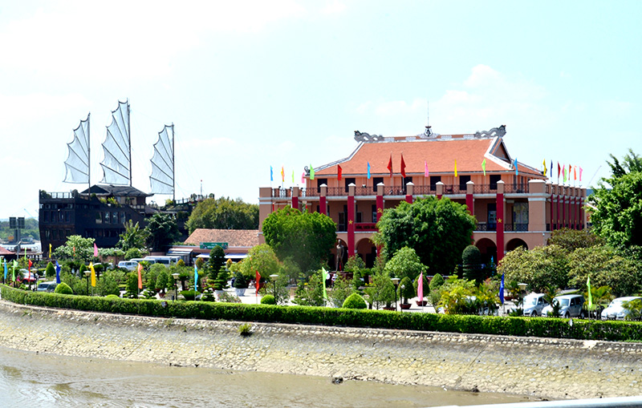

Slide 9


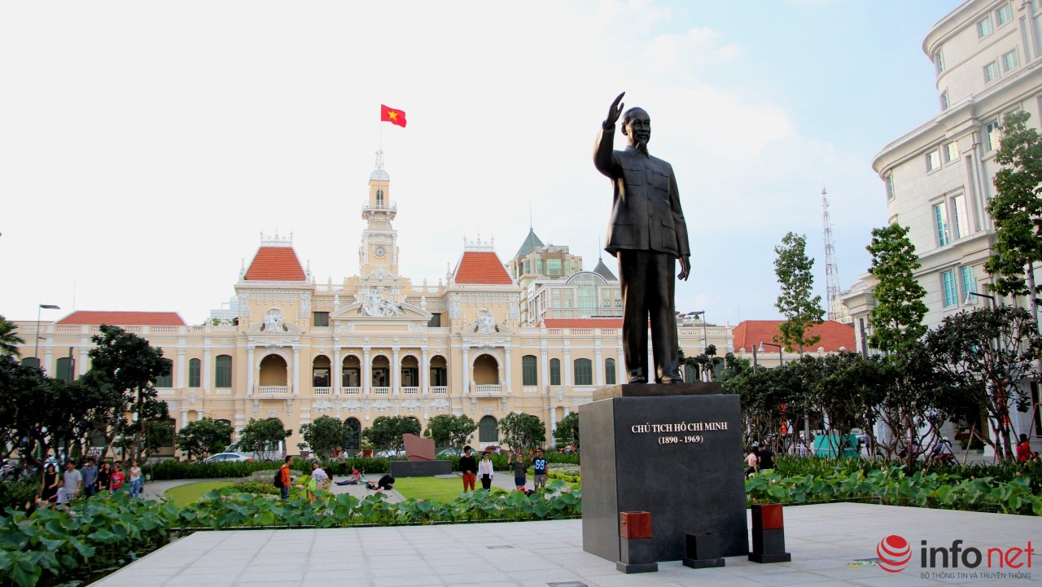
Bài 21: Thành phố Hồ Chí Minh (tiết 1)
Thứ 3 ngày 27 tháng 9 năm 2022

Slide 10






Khám phá
Hoạt động 1: Xác định vị trí địa lí Thành phố Hồ Chí Minh

Slide 11
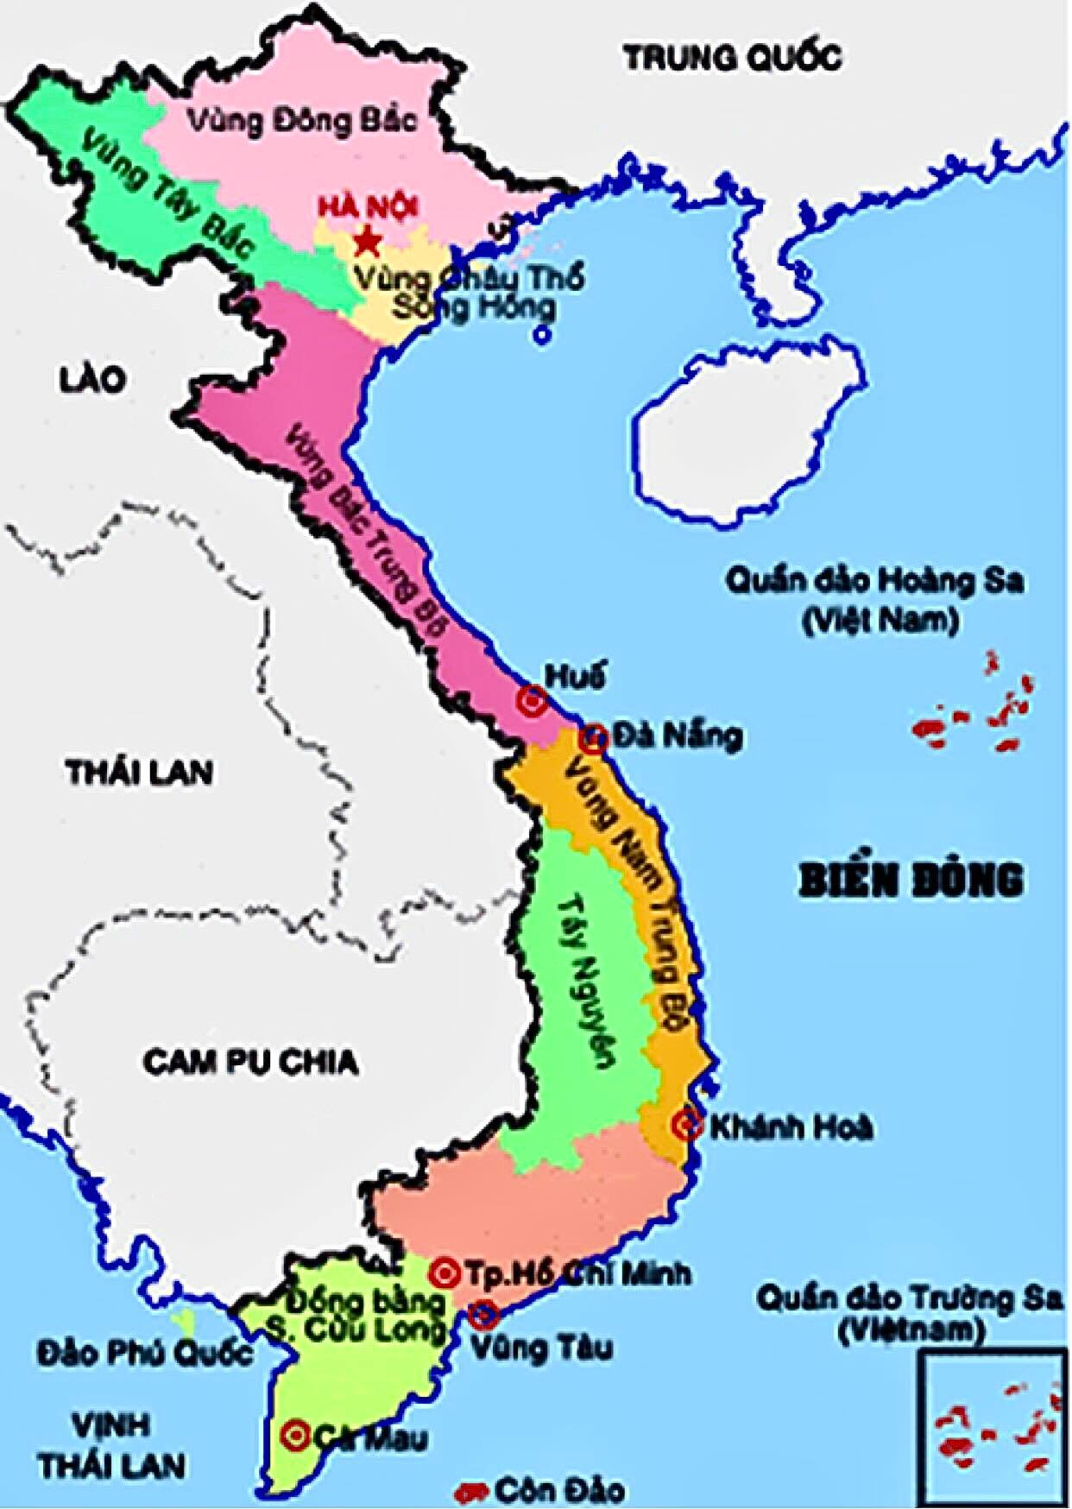

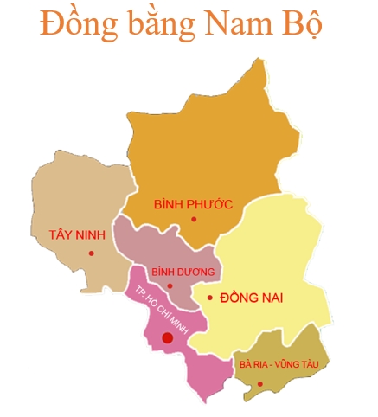
Quan sát bản đồ
Thành phố Hồ Chí Minh
Bản đồ đất nước Việt Nam

Slide 12

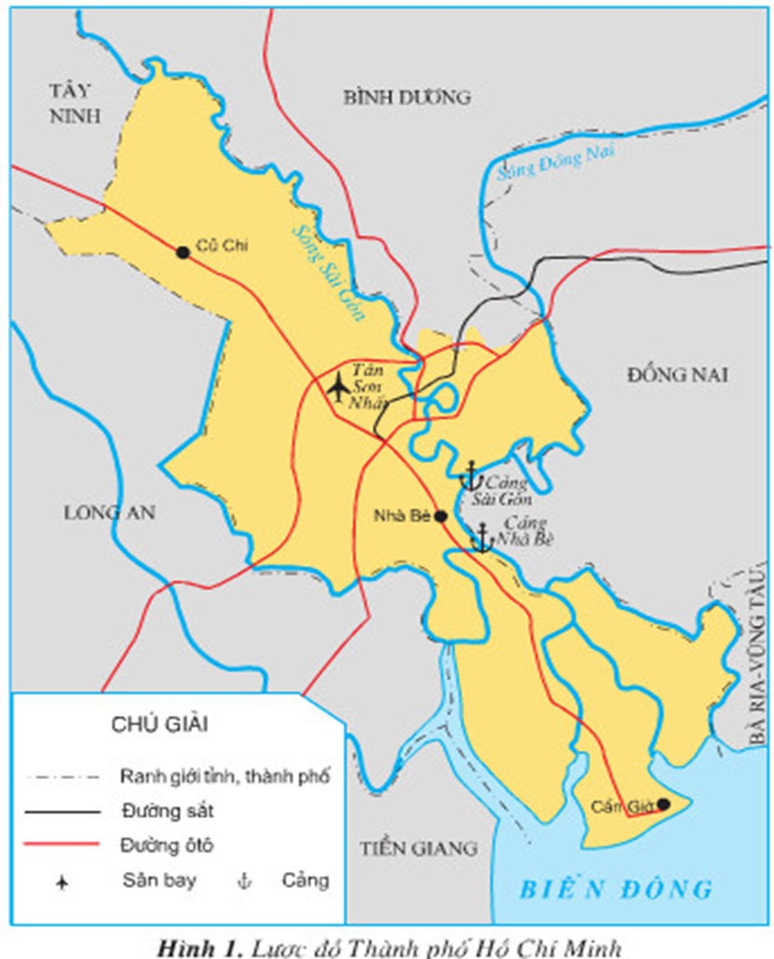
Quan sát bản đồ
1. Xác định vị trí của Thành phố Hồ Chí Minh trên lược đồ
2. Thành phố Hồ Chí Minh nằm bên cạnh con sông nào?
3. Thành phố Hồ Chí Minh tiếp giáp với những tỉnh thành nào?

Slide 13


Slide 14





Nằm ở đồng bằng Nam Bộ,
bên cạnh sông Sài Gòn
Thành phố Hồ Chí Minh
Phía Bắc: giáp tỉnh Bình Dương
Phía Đông: giáp tỉnh Đồng Nai, Bà Rịa- Vũng Tàu
Tiếp giáp với biển Đông và 6 tỉnh
Phía Tây: giáp tỉnh Tây Ninh, Long An, Tiền Giang.

Slide 15



Hoạt động 2: Đặc điểm tiêu biểu của TP. Hồ Chí Minh

Slide 16

Quan sát bảng số liệu
Thành phố | Diện tích (km²) | Số dân năm 2021 (người)
Hà Nội | 3358,9 | 8.418.883
Hải Phòng | 1561,8 | 2.069.110
Đà Nẵng | 1284,9 | 1.191.381
Thành phố Hồ Chí Minh | 2061 | 9.411.805
Cần Thơ | 1439,2 | 1.244.736
Số liệu diện tích, dân số năm 2021

Slide 17





Trò chơi
Ai nhanh ai đúng

Slide 18




(Bảng số liệu diện tích, dân số năm 2021)
Thành phố | Diện tích (km²) | Số dân năm 2021 (người)
Hà Nội | 3358,9 | 8.418.883
Hải Phòng | 1561,8 | 2.069.110
Đà Nẵng | 1284,9 | 1.191.381
Thành phố Hồ Chí Minh | 2061 | 9.411.805
Cần Thơ | 1439,2 | 1.244.736
Là thành phố trực thuộc trung ương
Thành phố Hồ Chí Minh
Đứng thứ 2 về diện tích
Dân số đông nhất nước ta

Slide 19

* Diện tích
3358,9
Đà Nẵng
1284,9
Cần Thơ
1439,2
Hải Phòng
1561,8
TP. Hồ Chí Minh
2061
Hà Nội
3358,9
* Dân số
Đà Nẵng
1.191.381
Cần Thơ
1.244.736
Hải Phòng
2.069.110
Hà Nội
8.418.883
TP. Hồ Chí Minh
9.411.805

Slide 20
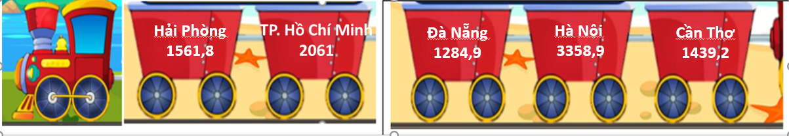

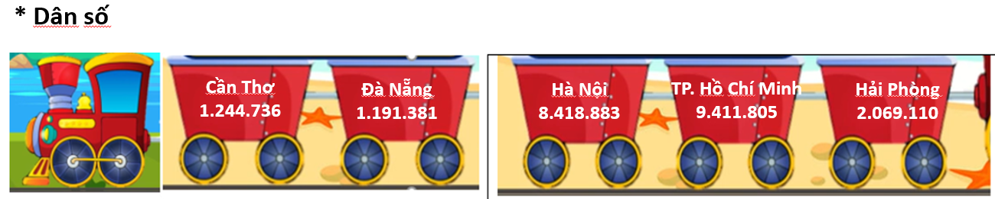
*Diện tích
Hà Nội
3358,9
Hải Phòng
1561,8
Hà Nội
3358,9
Đà Nẵng
1284,9
Hà Nội
3358,9
Cần Thơ
1439,2
Hà Nội
3358,9
Hà 3358,9

Slide 21
Thực hành
VẼ SƠ ĐỒ TƯ DUY
TÌM HIỂU KINH TẾ, VĂN HÓA, GIÁO DỤC

Slide 22
Làm việc nhóm
Nhóm 1: Kinh tế
Nhóm 2: Văn hóa
Nhóm 3: Khoa học, giáo dục

Slide 23
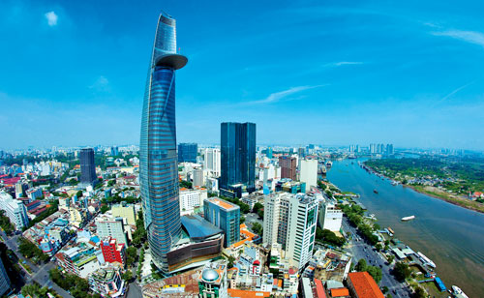

KINH TẾ
Là trung tâm công nghiệp lớn của Việt Nam

Slide 24
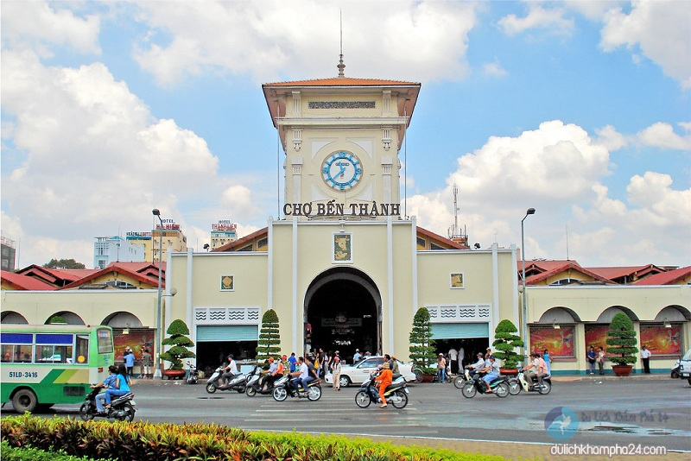
KINH TẾ
Là trung tâm công nghiệp lớn của Việt Nam
Thương mại phát triển

Slide 25
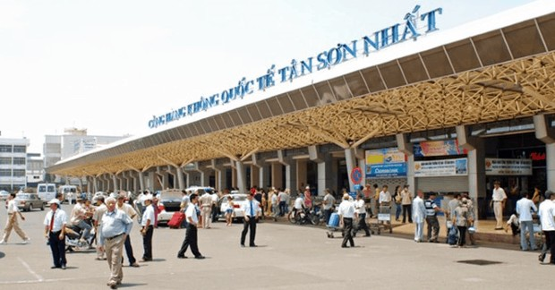
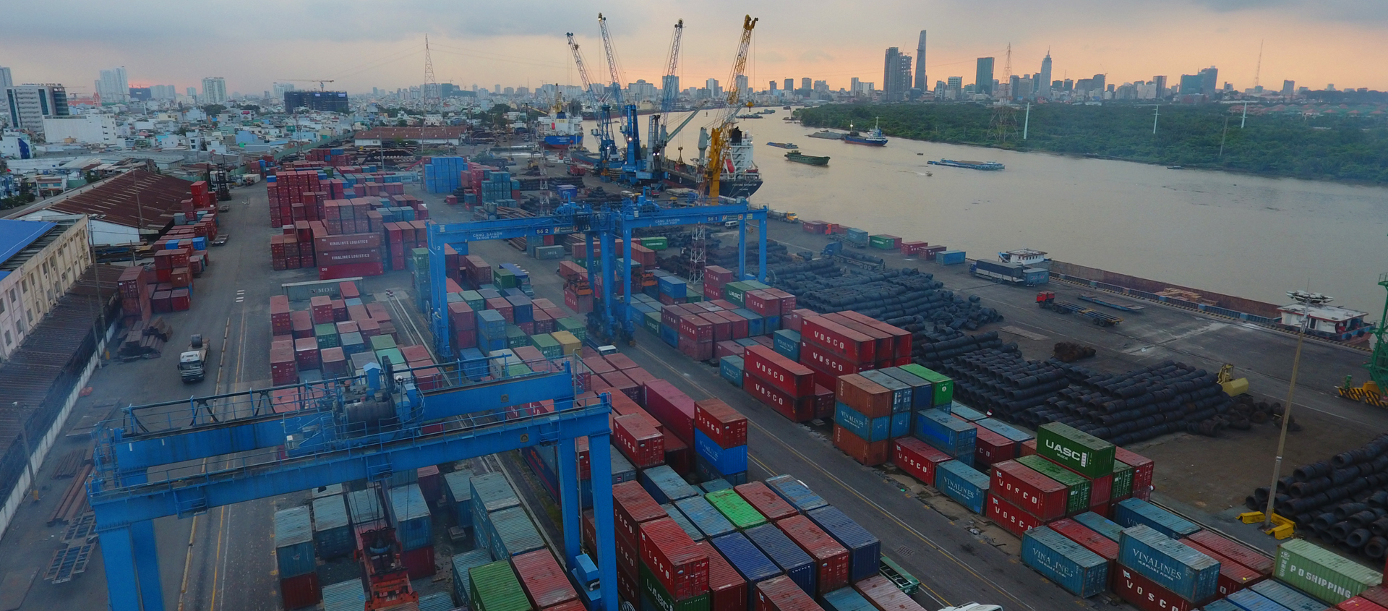
KINH TẾ
Là trung tâm công nghiệp lớn của Việt Nam
Thương mại phát triển
Cảng biển, sân bay lớn nhất cả nước.

Slide 26
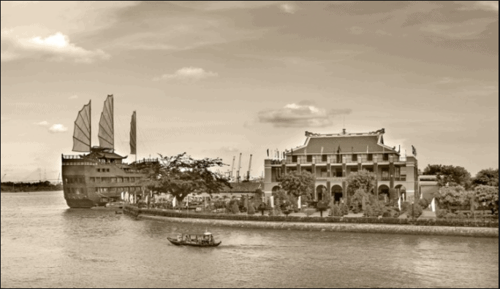
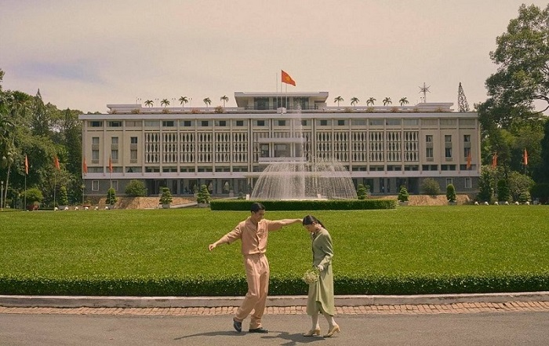
Văn hóa

Slide 27
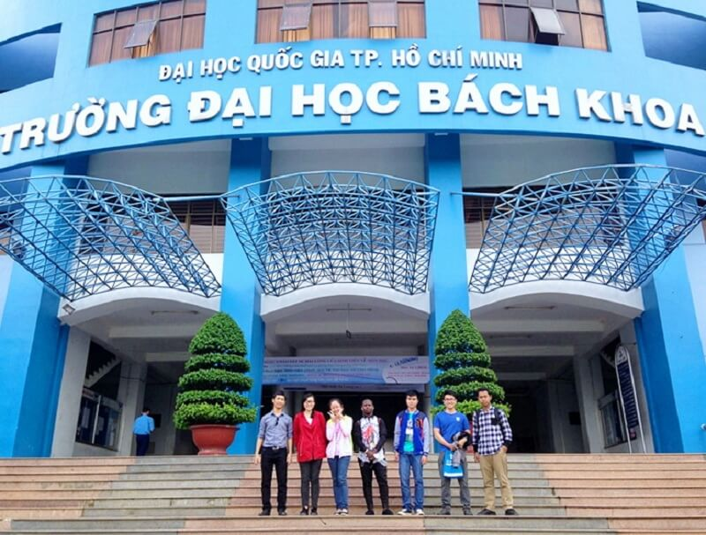
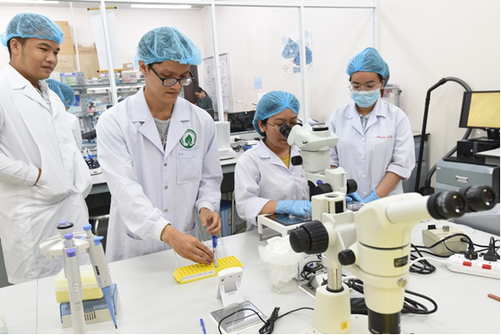

Khoa học, Giáo dục
Paris
Rome
Mercury is the closest planet to the Sun and the smallest one in the Solar System—it’s only a bit larger than the Moon

Slide 28
TP Hồ Chí Minh là trung tâm kinh tế, văn hóa, giáo dục quan trọng của nước ta.

Slide 29
HƯỚNG DẪN VIÊN
DU LỊCH NHÍ

Slide 30
Hẹn gặp lại các con vào những tiết học sau

